Slide 1
微信小程序开发课程
微信小游戏开发简介
曹老师-JC

Slide 2
01
什么是微信小游戏
02
快速开发微信小游戏

Slide 3
什么是微信小游戏
微信小游戏的定义
微信小游戏不同于传统的H5游戏开发
H5游戏开发 | 微信小游戏
采用JAVA-DOM开发或者canvas绘制 | 强制采用canvas绘制开发
强调javascript的运用，面向过程的逻辑开发 | 强调面向对象，精灵基类，资源的加载

Slide 4
为什么是微信小游戏
微信生态圈的建立
用户习惯
即时消费思想的培养
从团队参与感到开发的精细化

Slide 5
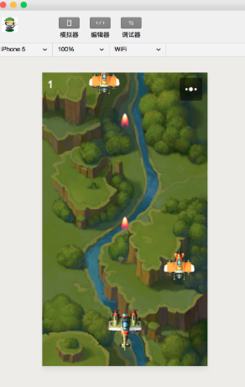
创建微信小游戏
微信小游戏案例演示

Slide 6
小游戏与小程序的区别
微信小程序
提供了微信app的使用
和原生APP做了相对应的互补
微信小游戏
在微信游戏的基础上增加了微信另一个游戏的“窗口”

Slide 7
微信小游戏的现状
微信小游戏给原来做页游开发和做PC游戏的行业开启了一个新的战场
自己写adapter(适配器)
在原有的搜索引擎的基础上直接套用微信小程序的框架
Cosos2D,Unity3D,VR/AR

